Slide 1


Proyecto Fin de Grado Superior
Promoción 2022/2024
Desarrollo de Aplicaciones Web
Desarrollo de Aplicaciones Multiplataforma
Belén Marín Sánchez
Sergio Paredes Nieves
Marcos Merino Sánchez

Slide 2

Objetivos
Base de Datos:
Semi Automática.
Cumplir con el Artículo 32 de la Ley Orgánica 3/2018.
Escritorio:
Actualizar conocimientos.
Reforzar competencias.
Enfrentar un desafío.
Web:
Realizar una web funcional que pueda ser usada por varios usuarios con diferentes acciones
API REST:
Interoperabilidad.
Seguridad, SQL Parameter.
Móvil:
Enfrentar un desafío.
Aprender a crear aplicaciones móviles consistentes.

Slide 3
Tecnologías usadas
Base de Datos:
Gestor de Base de Datos Relacionales: MySQL Server
Interfaz Grafica: MySQL Workbench
Lenguaje: SQL
Lanzamiento de la Base de Datos (Servidor): Docker
API REST:
Interfaz de Entorno de desarrollo: IntelliJ IDEA Ultimate
Lenguaje de programación: Java
Framework: Spring Boot
Aplicación para probar las peticiones: Postman
Conversión bidireccional de objetos y JSON: Jackson

Slide 4
Tecnologías usadas
Escritorio:
Interfaz de Entorno de desarrollo: Visual Studio Community 2022
Framework: WPF (Windows Presentation Foundation)
Lenguajes: XAML (front), C# (back)
Librería para conectarse a la API REST: Http
Librería para realizar consultas en Listas: Linq
Encriptación de contraseñas: SHA-256
Móvil:
Interfaz de Entorno de desarrollo: Android Studio
Lenguaje de programación: Kotlin
Librería para conectarse a la API REST: Retrofit
Envío de correos: Android Mail, Android Activation
Recoger firma del cliente: Signature Pad
Encriptación de contraseñas: SHA-256

Slide 5
Tecnologías usadas
Web:
Interfaz de Entorno de desarrollo: Visual Studio Code
Lenguaje de Programación del lado del Front: Javascript
Lenguaje de Programación del lado del Back : PHP
Sistema de Etiquetado: HTML
Sistema de Estilo: CSS
Entorno de ejecución del lado del Servidor de JS: NODE
Framework de Estilo: Tailwind
Sistema de gestión de paquetes para PHP: COMPOSER
biblioteca de envío de correo electrónico: PHPMailer
Encriptación de contraseñas: SHA-256

Slide 6
Dificultades
Belén:
Imposibilidad de conectarse a la Base de Datos directamente desde el teléfono Android.
Desarrollar una API REST mediante el uso de Spring Boot.
Uso de Docker.
Navegación entre actividades y gestión de estados.
Pasar objetos y variables de una actividad a otra.
Imágenes.
Marcos:
Aprender dos nuevos lenguajes y un patrón de diseño nuevo.
Crear un sistema de mensajería entre View Models.
Crear una base de datos semiautomática.
Diseñar completamente de cero una ventana.
Sergio:
Configuración del servidor smtp y funcionamiento de los correos a través de la biblioteca PHPMailer.
Dificultad de controlar varias opciones de los usuarios de forma dinámica.
Mandar el envío de datos mediante servicios web con sus tipos de datos

Slide 7
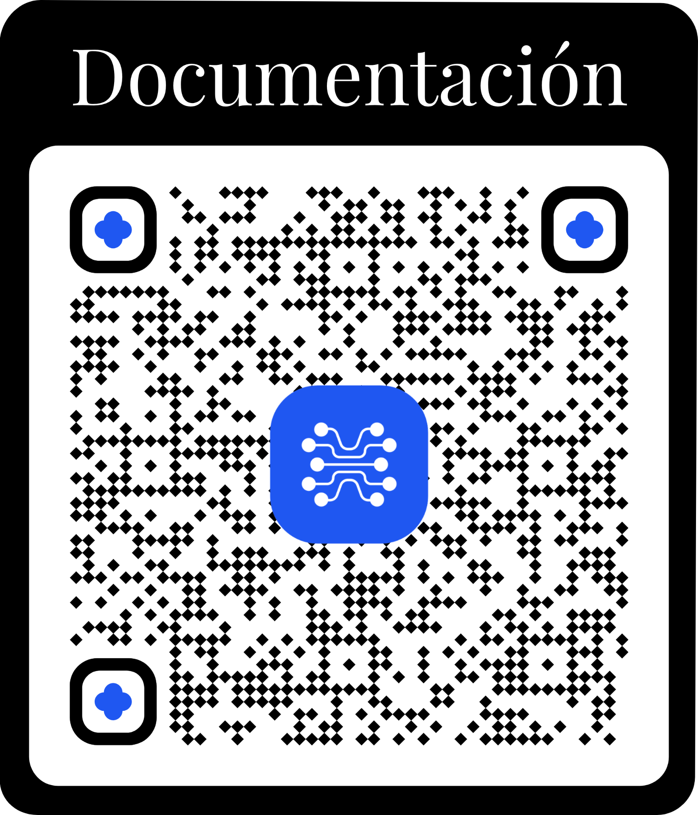
¡Vamos a probar las Aplicaciones!

